Slide 1


Střední odborná škola a Střední odborné učiliště, Hradec Králové, Vocelova 1338, příspěvková organizace
Registrační číslo projektu: | CZ.1.07/1.5.00/34.0245
Číslo DUM: | VY_32_INOVACE_08_C_02
Tematická oblast: | Elektrické stroje – asynchronní motory a stejnosměrné stroje
Téma: | Asynchronní motor s kotvou nakrátko
Autor: | Ing. Lukáš Nepokoj
Datum vytvoření: | leden 2013

Slide 2
Anotace
Materiál je určen pro 2. ročník studijního oboru MIEZ, předmětu ELEKTRICKÉ STROJE A PŘÍSTROJE, inovuje výuku použitím multimediálních pomůcek – prezentace s názornými obrázky a schématy doplněných textem podporujícím výklad učitele.
Metodický pokyn
Materiál používá učitel při výkladu – pro větší názornost a atraktivnost výuky a zároveň jej mohou využívat žáci pro domácí přípravu na výuku.

Slide 3
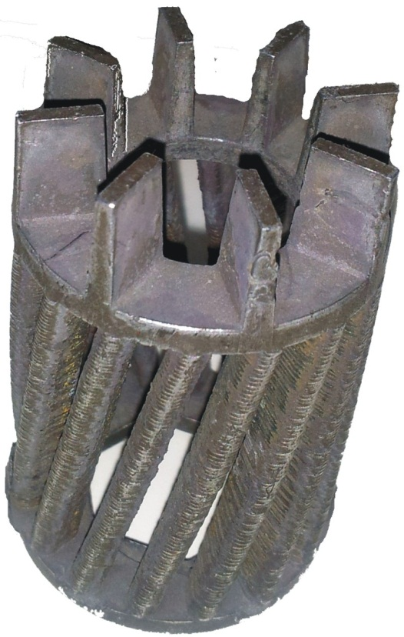
ASYNCHRONNÍ MOTOR S KOTVOU NAKRÁTKO
Kotva nakrátko je vytvořena z hliníkových tyčí umístěných v drážkách rotoru a na koncích jsou svařeny.
Tvarem připomínají klec, označují se jako
motory s klecovým rotorem.
Klecový rotor je nejjednodušší třífázové vinutí.

Slide 4
ASYNCHRONNÍ MOTOR S KOTVOU NAKRÁTKO
Princip funkce:
  Točivé magnetické pole statoru (vyvolané třífázovým proudem) indukuje v rotorovém vinutí napětí, a protože jsou tyče svařeny do krátka, probíhá rotorem maximální možný proud, který vytváří magnetické pole rotoru.
  Podle Lenzova pravidla způsobí magnetické pole rotoru točivý moment, který otáčí rotorem ve směru točivého magnetického pole statoru.

Slide 5
ASYNCHRONNÍ MOTOR S KOTVOU NAKRÁTKO
Princip funkce:
  Velikost točivého momentu je úměrná rozdílu otáček rotoru a točivého magnetického pole statoru -> tento rozdíl se nazývá skluz.
  Asynchronní motor z principu funkce musí mít skluz. Bez skluzu by nevznikl točivý moment.

Slide 6
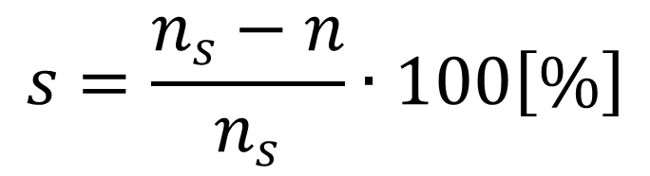
ASYNCHRONNÍ MOTOR S KOTVOU NAKRÁTKO
SKLUZ:
$$s=\frac{n_{s}−n}{n_{s}}∙100\left[\%\right]$$
s ... skluz
n_{s} ... otáčky točivého pole (synchronní otáčky)
n ... otáčky rotoru

Slide 7
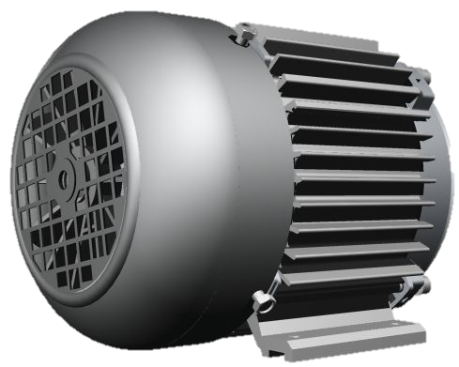
ASYNCHRONNÍ MOTOR S KOTVOU NAKRÁTKO
Motory mají jednoduchou a levnou konstrukci, nenáročnou údržbu a proto mají širokou oblast využití.
Např.
pohony obráběcích
strojů, jeřábů,
ventilátorů, atd.

Slide 8
ASYNCHRONNÍ MOTOR S KOTVOU NAKRÁTKO
Nevýhodou asynchronního motoru je, že má velký záběrný proud (až 10x větší než proud jmenovitý).
Proto je nutné používat různé způsoby rozběhu motoru.
  Spouštění hvězda – trojúhelník
  Soft-start
  Snížení napětí

Slide 9
ASYNCHRONNÍ MOTOR S KOTVOU NAKRÁTKO
OPAKOVÁNÍ:
  Popište klecový rotor.
  ……………………………………………………………
  Popište princip funkce asynchronního motoru.
  ……………………………………………………………
  Co je to skluz a jak se spočítá?
  …………………………………………………………...
  Jaká je nevýhoda asynchronního motou?
  ...................................................................................

Slide 10
ASYNCHRONNÍ MOTOR S KOTVOU NAKRÁTKO
Vocabulary:
  squirrel-cage rotor – klecový rotor
  rotating magnetic flux – točivé magnetické pole
  Lenz's Law – Lenzův zákon (pravidlo)
  slip – skluz
  revolutions per minute [RPM] – otáčky za minutu [ot./min.]

Slide 11
Použité zdroje
TKOTZ, Klaus a kol. PŘÍRUČKA PRO ELEKTROTECHNIKA. Praha: Europa-Sobotáles cz, s.r.o., 2006, ISBN 80-86706-13-3.
Nepokoj, Lukáš NOVÉ MOŽNOSTI MODELOVÁNÍ V PROGRAMU AUTODESK INVENTOR PROFESSIONAL 2008. Diplomová práce, VUT – FEKT, BRNO 2008
Pokud není uvedeno jinak, použitý materiál je z vlastních zdrojů autora.

